Slide 1
В целях повышения эффективности и качества организации питания обучающихся в общеобразовательных учреждениях просим Вас принять участие в анкетировании.
Пожалуйста, выберите варианты ответов. Если требуется развернутый ответ или дополнительные пояснения, впишите в специальную строку.

Slide 3
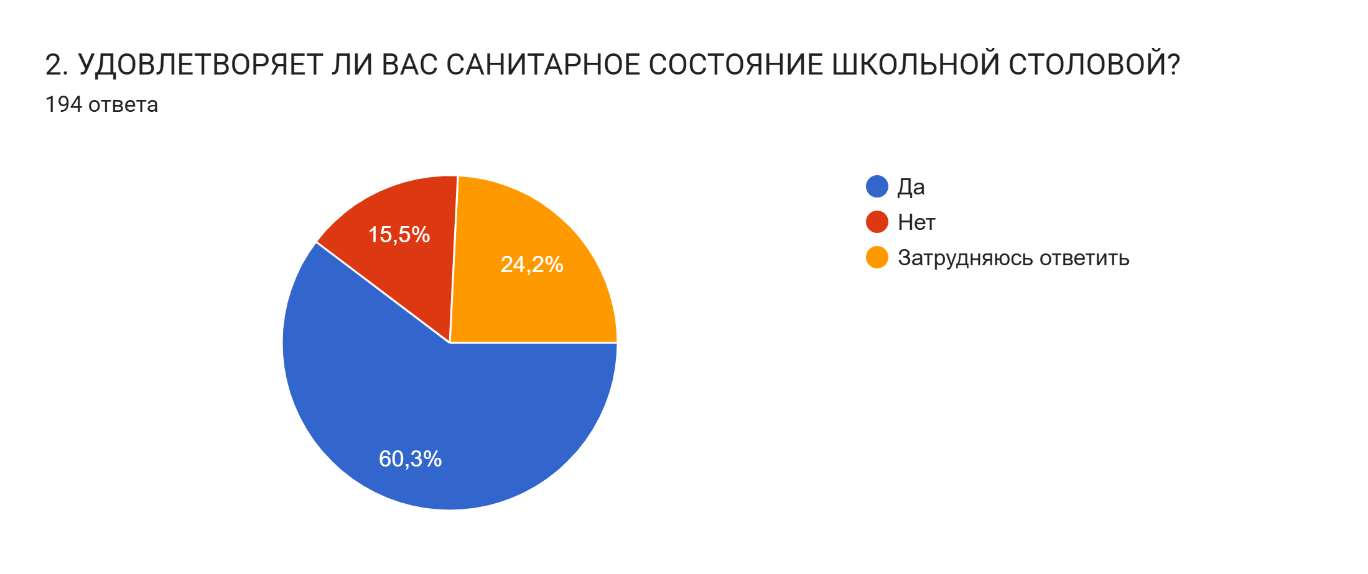

Slide 4
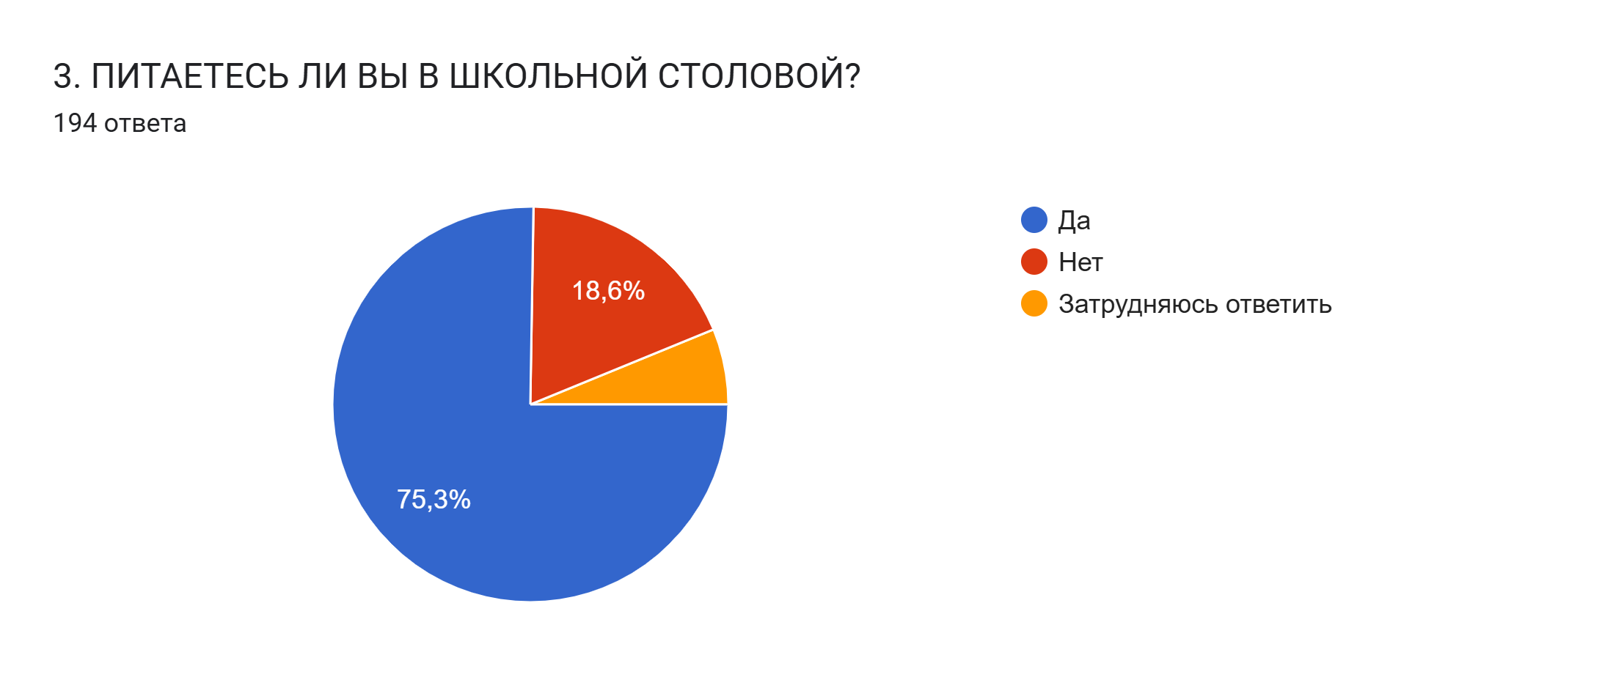

Slide 5
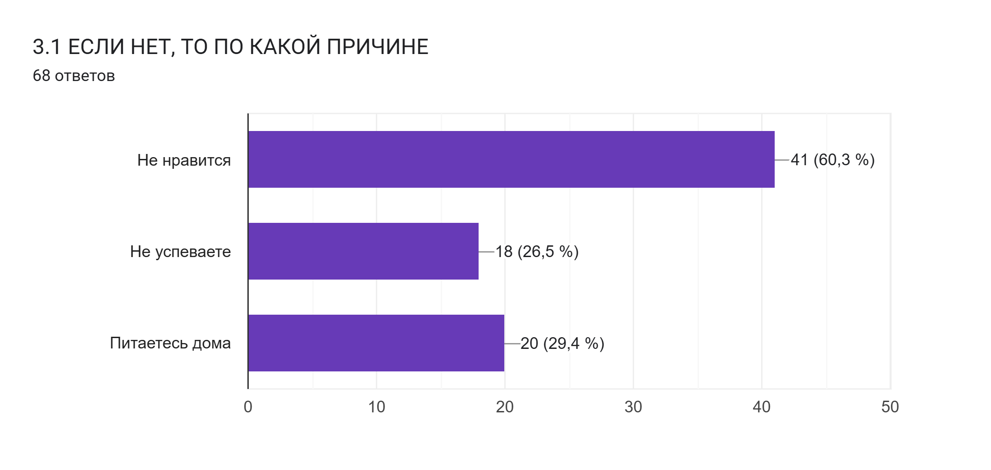

Slide 6
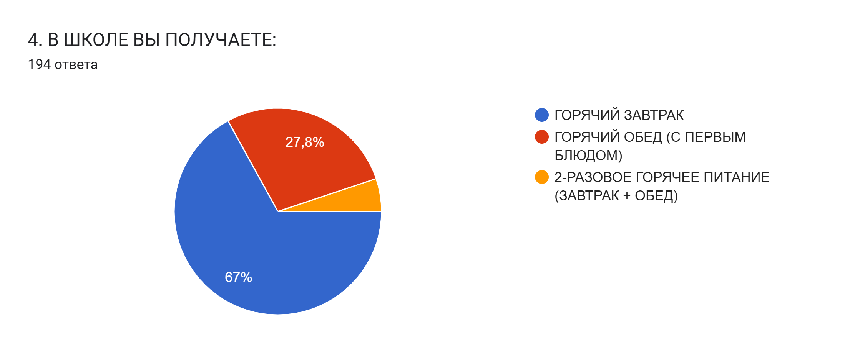

Slide 7
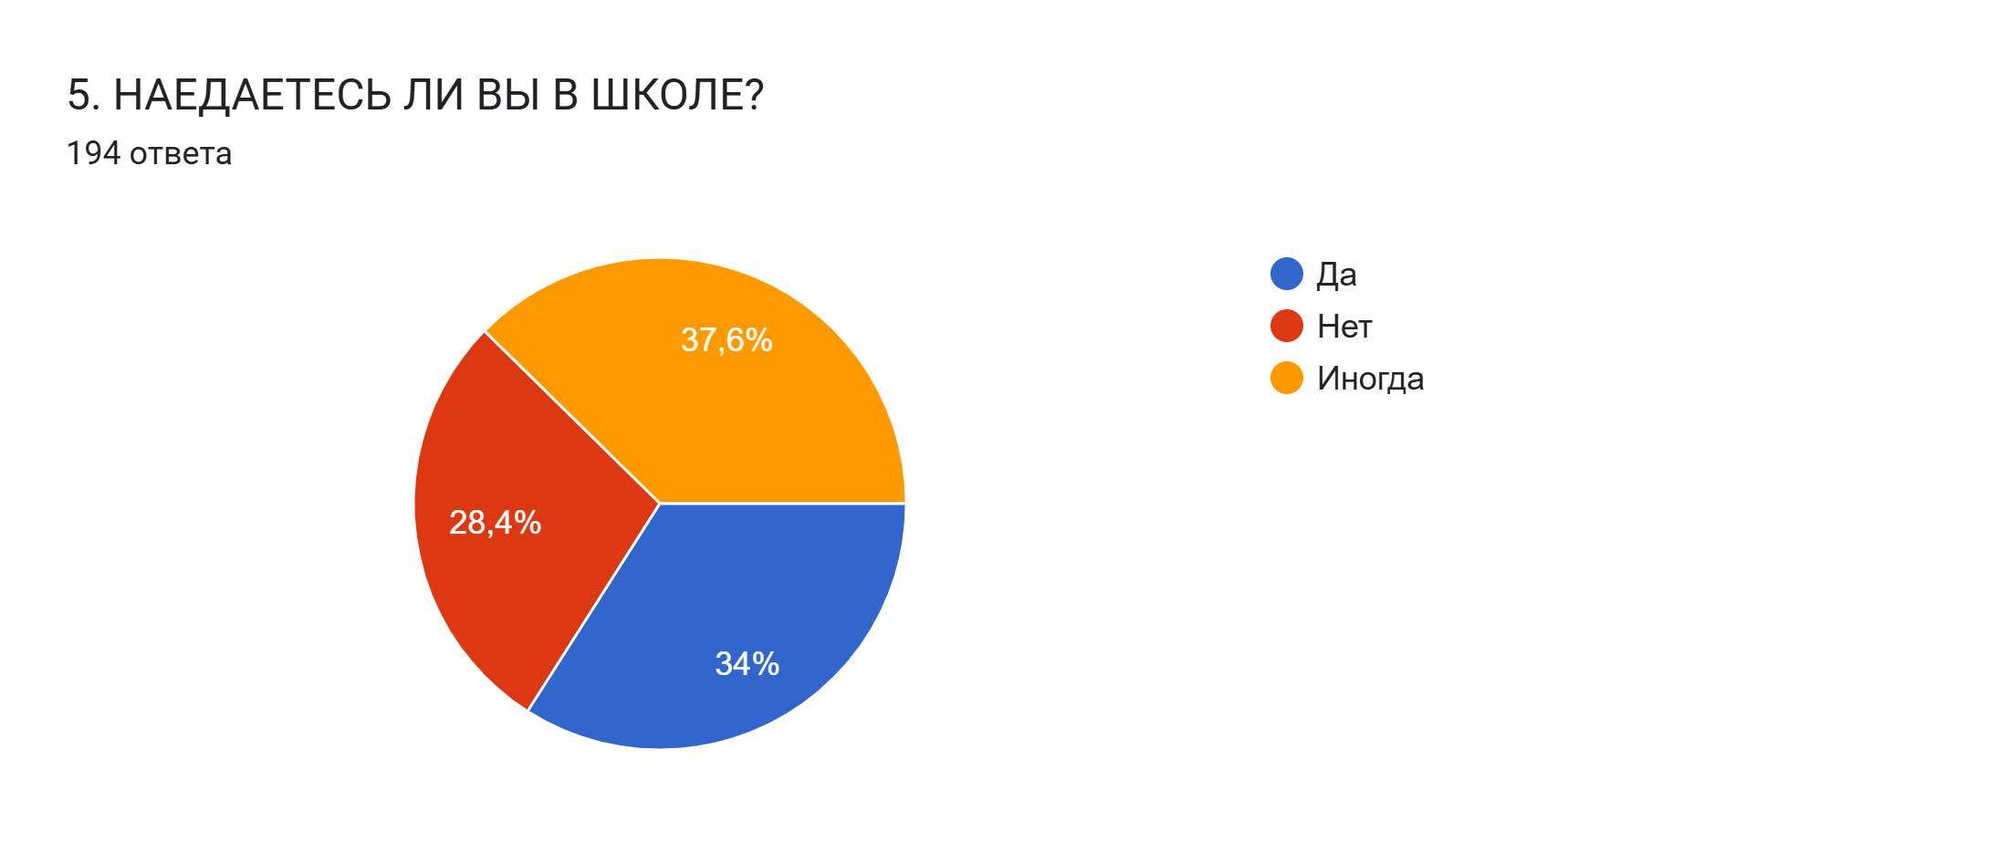

Slide 8
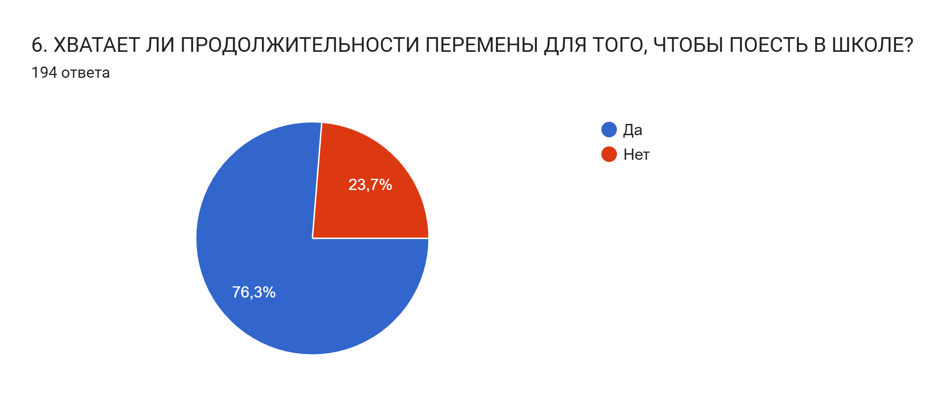

Slide 9
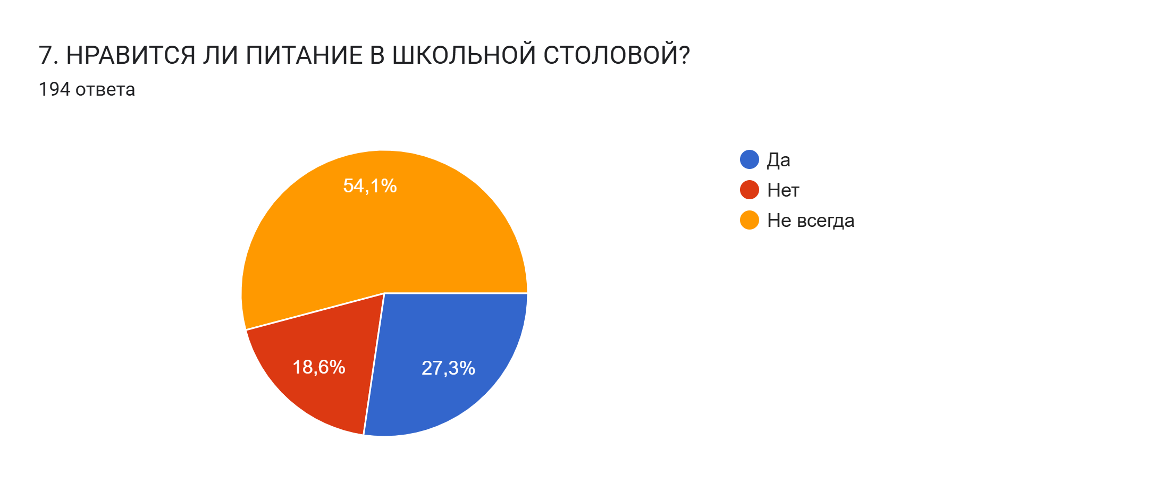

Slide 10
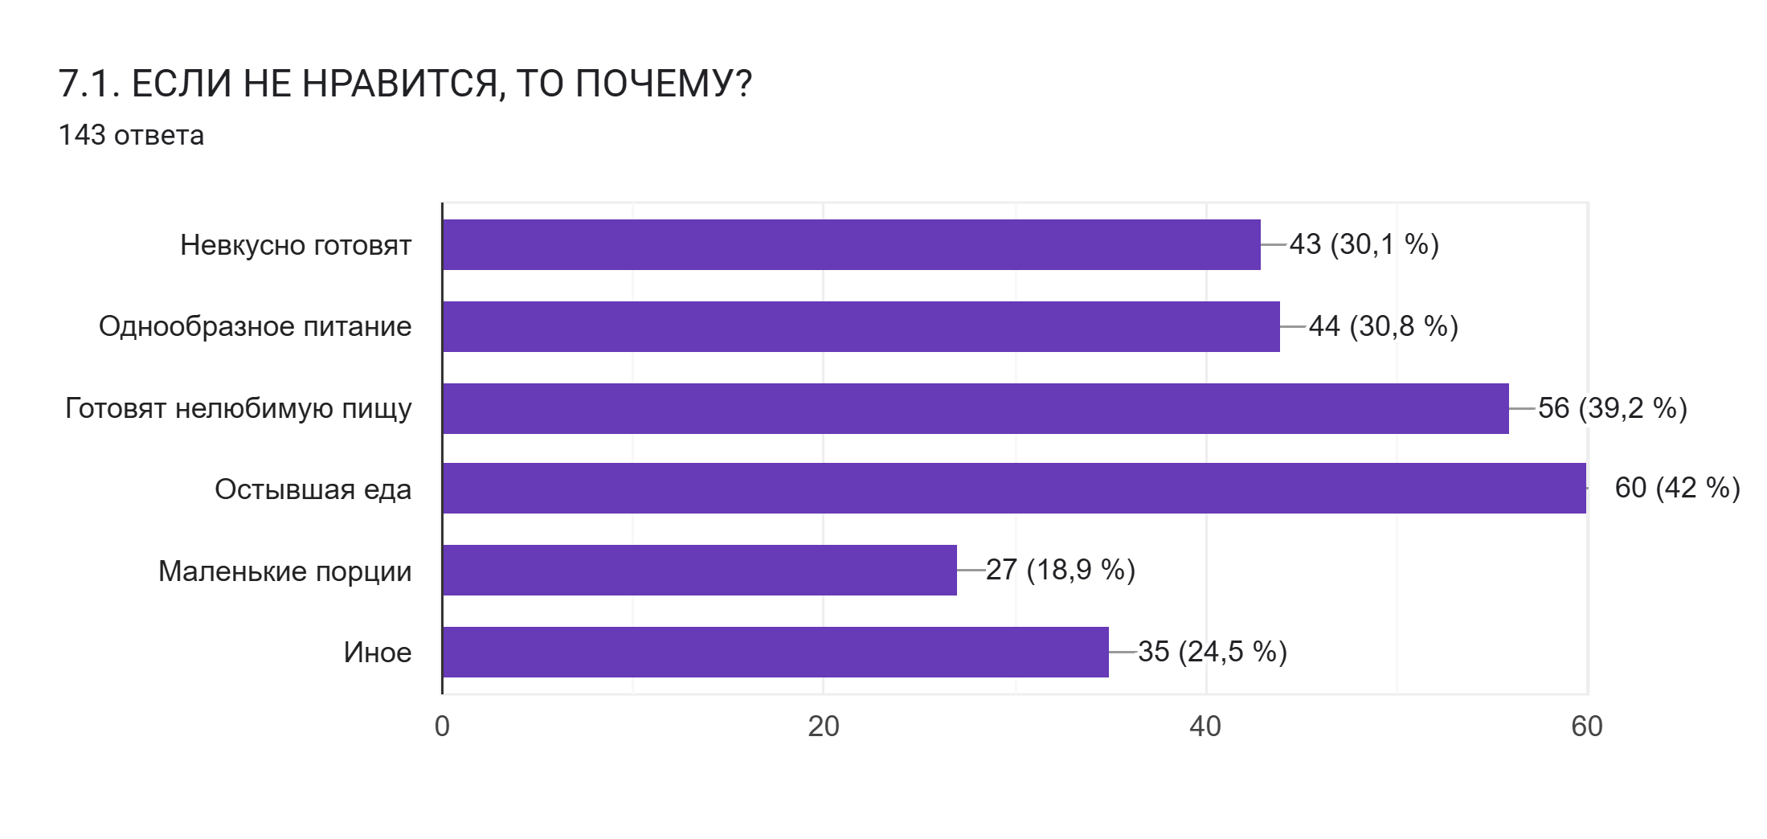

Slide 11
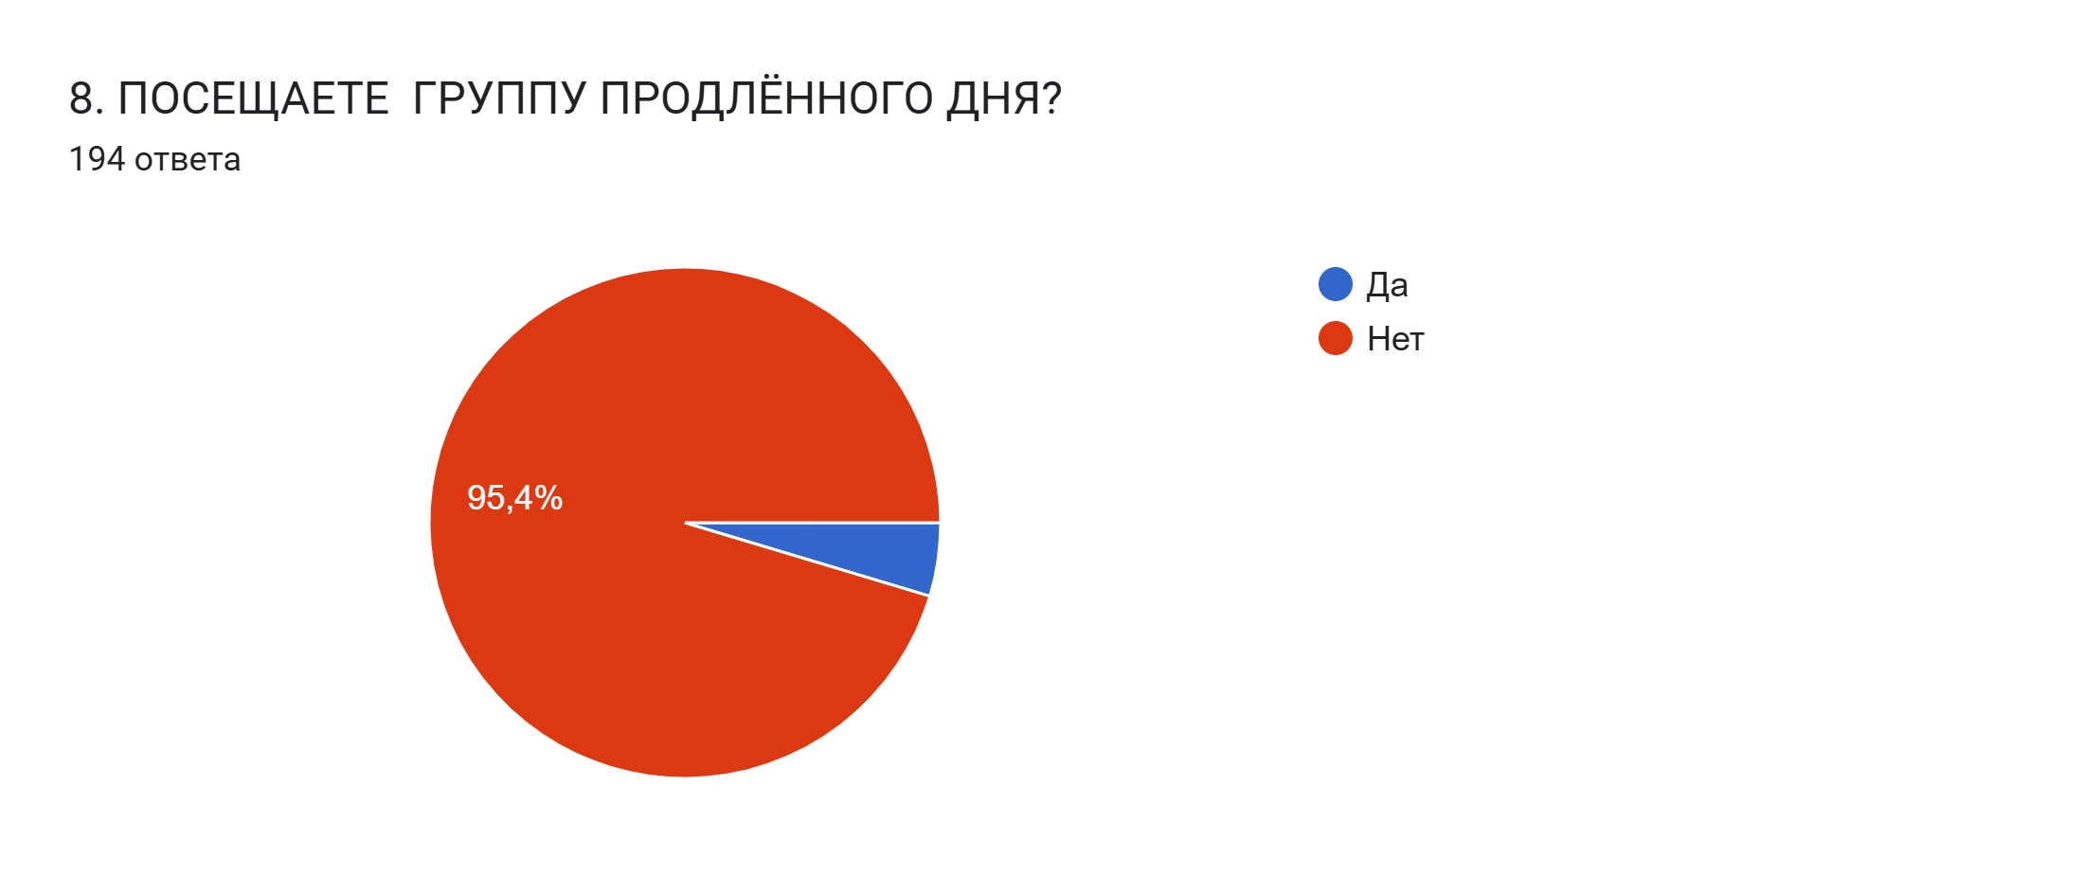

Slide 12
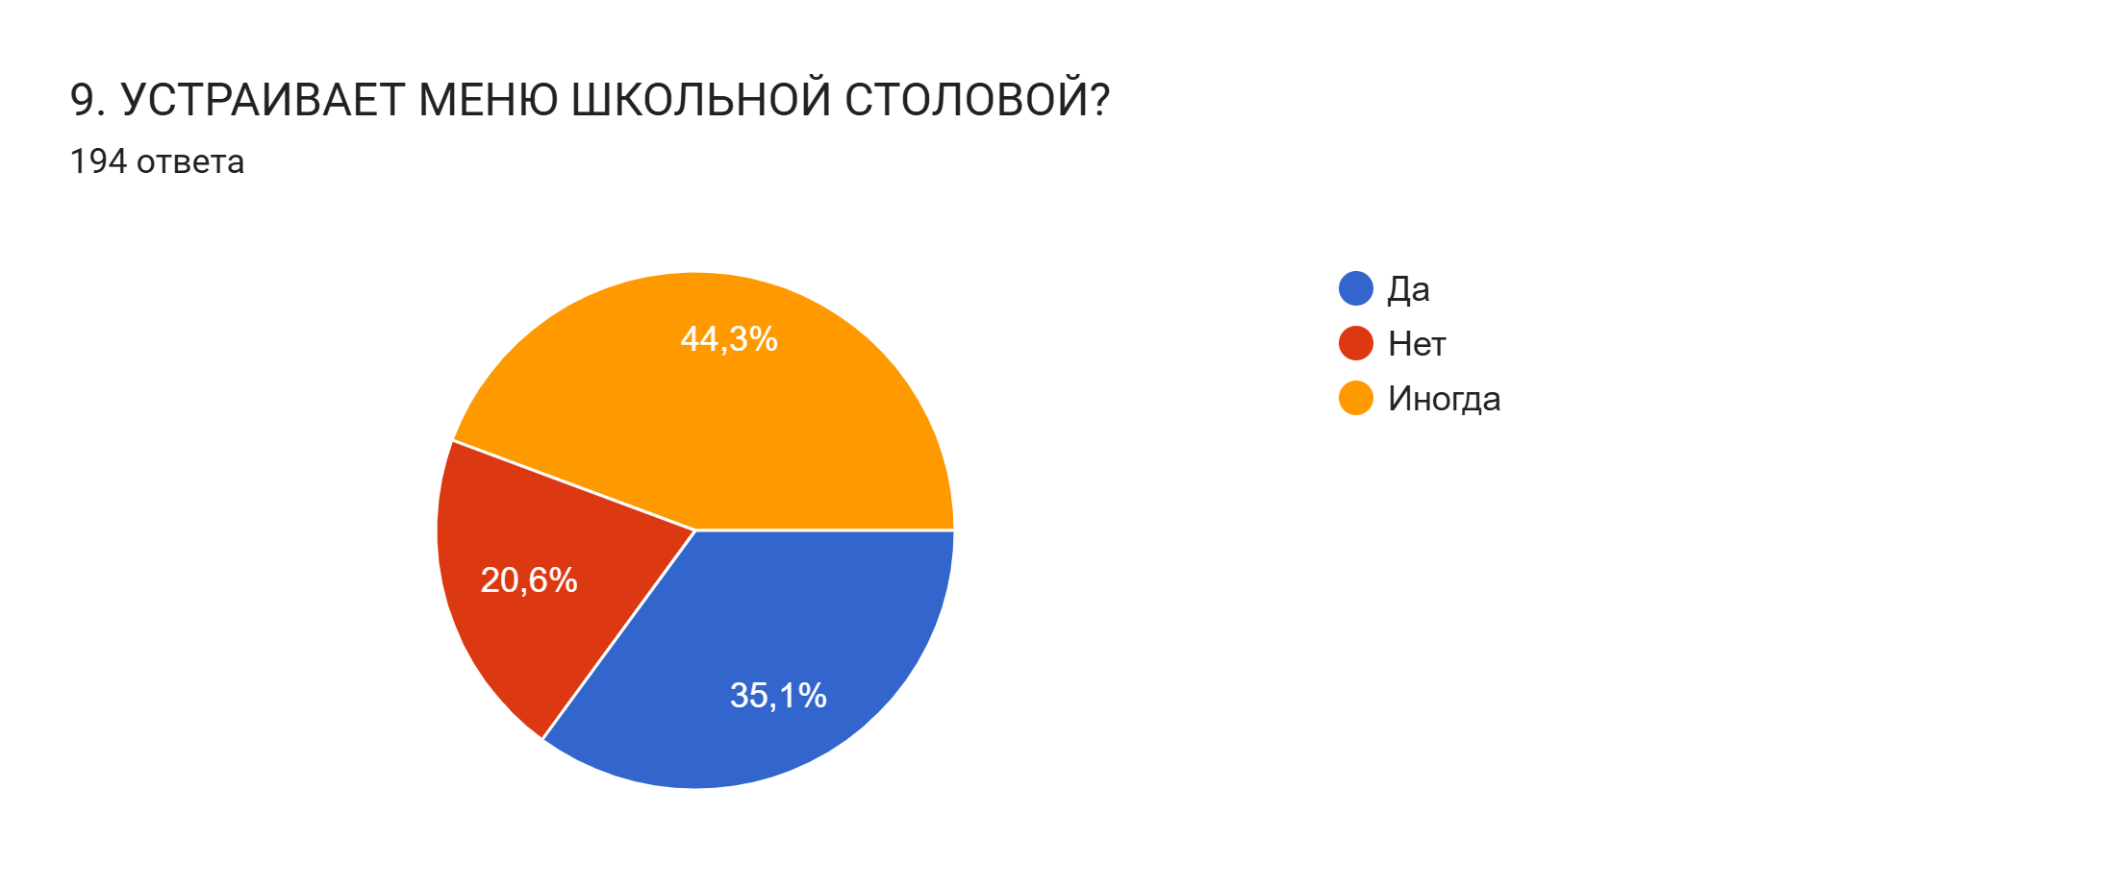

Slide 13
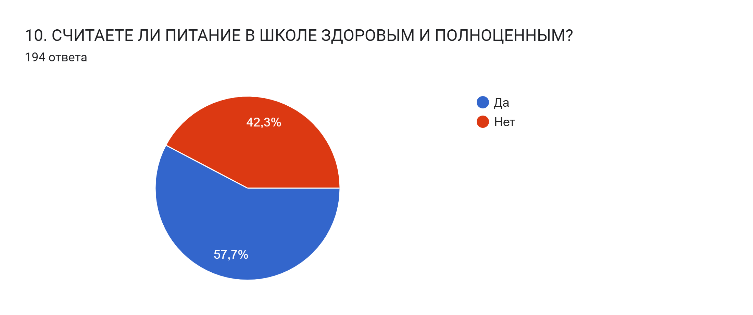

Slide 14
11. ВАШИ ПРЕДЛОЖЕНИЯ ПО ИЗМЕНЕНИЮ МЕНЮ
Пельмени
добавить свежие нарезанные овощи
Где отбивные?
Чтоб еда была теплой, и блинчики готовили
Убрать молочную кухню
Убрать молочное питание
Добавить блюда из макаронных изделий и риса
Увеличить финансирование.
Чтобы вкусно было и не 1 раз кормили а 2 раза в день
Вареники хочу, оладьи
Разнообразное питание
Опрос в школе у детей.
Солить картофельное пюре
Сделать меню разнообразным и на выбор детям хотя бы 2 варианта
Больше овощей, не только яблоки. Сырники, оладушки
Больше супов, и вообще почему все ОВЗ питаются лучше чем мы, все же люди
Изменить меню.
Пусть всё так и останется
Отменить все виды манной каши. Добавить: горячий борщ, рис с подливом и сосиской, плов.
Нормально и вкусно готовить, это же детям вы готовите, а не собакам.
нанять нормальных повторов и не наливать тону масла
хочу чтобы добавили хачапури
Геркулесовая каша, пельмени, вареники(это что добавить)
Добавить кассовый аппарат
Желательно что бы были фрукты.

Slide 15
11. ВАШИ ПРЕДЛОЖЕНИЯ ПО ИЗМЕНЕНИЮ МЕНЮ
Цены меньше
Хочу лазанью, бургеры, картоху фри и шаурму
можно иногда давать выпечку или вареники
Добавить пельмени и убрать тараканов в супе и по школе а то наедаюсь
добавить пасту какую нибудь, добавить разные салаты, а не просто нарезанные овощи которые уже невозможно есть, компот из ягод
Добавить чтоб были вареники , пельмени, сырники
все хорошо
Разнообразить рацион, не готовить молочные каши
изменить подлив и чай
спросить детей кто что любит
Все нормально
Не каких
Пересмотреть замена гарнира рис отварной с двумя тефтелями или давать с картофелем
Улучшить питание для детей
Сделать меньше каш и разнообразить меню
Бургер
Меня все устраивает
Разнообразить
вареники оладушки блинчики
Давать другие блюда
блины
По меню не знаю а вот в школьной столовая очень злые и не доброжелательные повтора и продавцы

Slide 16
12. ВАШИ ПРЕДЛОЖЕНИЯ ПО УЛУЧШЕНИЮ ПИТАНИЯ В ШКОЛЕ
Нужен терминал для оплаты. Мы может и рады питаться в школе, но без термина не удобно, поскольку у большинства стариков карты
делать порции больше, следить за чистотой посуды и попаданий волос, мусора в продукты питания
пиццу больше и добавлять капусту. Чай вечно холодный, нужно решать проблему
Чтоб еда оставалось тёплой
Готовить вкусно
Добавить свежих овощей и фруктов
Научить поваров готовить! Готовят не вкусно
Не вкусно почти готовят ещё много МАСЛООО
Не знаю что предложить
Больше супов, и чтобы все ели одинаково
Готовить вкусно как для себя
Отменить все виды манной каши. Подавать горячую еду.
Все устраивает
не лить столько масла
добавляйте меньше масла
Вкуснее готовить, добавить то, что нравиться детям (еду)
Жирная еда, холодная, как и чай, пить невозможно. Нет чая без сахара.
Добавить кассовый аппарат
Не открывать в зале окна, когда дети кушают.
Все хорошо
Цены меньше

Slide 17
12. ВАШИ ПРЕДЛОЖЕНИЯ ПО УЛУЧШЕНИЮ ПИТАНИЯ В ШКОЛЕ
Добавить разнообразие фруктов
Мармелад и лимонады, соки
делайте нормальные котлеты, не добавляйте вы в макароны и рис столько масла что аж невозможно есть, и добавляйте меньше лука
Ни какое
Нету, все хорошо
Детям нужно меню на выбор, а не 1 блюдо
следить за тем чтоб блюда и напитки были не холодные
Кормить всех бесплатно
Открыть буфет в школьной столовой
Ни каких
Пересмотреть меню
Меня все устраивает
Питание на выбор

